Slide 1
WdSR - ćwiczenie 1 Budowanie i uruchamianie aplikacji
Autor: Marek Strejczek
Prowadzący: Mateusz Kołodziejski
Lato 2017
Wersja 1.1

Slide 2
Cel ćwiczenia
ĆWICZENIE 1
Cel: zapoznanie się z podstawowymi typami narzędzi stosowanych w projektach software’owych
Typ narzędzia | Narzędzie stosowane podczas zajęć WdSR | Przykłady innych narzędzi spotykanych w projektach
IDE (Integrated Development Environment) | Eclipse | Netbeans, IntelliJ IDEA, STS (Spring Tool Suite)
Kontrola wersji i praca zespołowa | Git | CVS - antyk, Subversion (SVN), Mercurial, Perforce, ClearCase…
Budowanie aplikacji i zarządzanie zależnościami | Gradle | Make (praktycznie niespotykany w świecie Java), Ant, Maven, SBT
Logowanie | Log4J 2 | Log4J 1, Logback, java.util.logging. Commons-Logging i Slf4J – często spotykane API.
Testowanie jednostkowe | JUnit | TestNG, Spock

Slide 3
Zakres ćwiczenia
ĆWICZENIE 1
Zakres:
1a: Budowanie prostej aplikacji z użyciem tylko Java Development Kit.
1b: Budowanie aplikacji z użyciem Gradle.
1b: Wczytanie projektu opartego o Gradle do Eclipse.
1c: Dodanie logowania do aplikacji
1d: Dodanie testów jednostkowych do aplikacji
1e: Testy jednostkowe z użyciem mocków

Slide 4
Zakres ćwiczenia
ĆWICZENIE 1A
Ćwiczenie 1A
Budowanie prostej aplikacji z użyciem tylko Java Development Kit.

Slide 5
Idea maszyny wirtualnej Java
ĆWICZENIE 1A
Kod źródłowy
*.java
Kod skompilowany (bytecode)
*.class
Zestawy powiązanych plików .class umieszcza się (razem z innymi zasobami jak pliki konfiguracyjne) w plikach .jar (Java Archive).
Kompilator (javac)
Maszyna wirtualna JVM
Literatura:
„Thinking in Java. Edycja polska. Wydanie IV” Bruce Eckel
„The Java® Virtual Machine Specification Java SE 8 Edition” https://docs.oracle.com/javase/specs/jvms/se8/html/
Artykuł dla zainteresowanych:
„Co każdy programista Java powinien wiedzieć o JVM” Jakub Kubryński
http://www.bottega.com.pl/pdf/materialy/jvm/jvm1.pdf
System operacyjny + sprzęt
Na przykład Windows x64 na IA64 albo Linux na ARM

Slide 6
javac + jar + java
ĆWICZENIE 1a
Sprawdzenie wersji oprogramowania – potrzebny jest Java 8 JDK
Jeśli „javac”, „java” lub „jar” nie jest dostępna to dodaj katalog „bin” JDK do zmiennej środowiskowej PATH
(na przykład: c:\Program Files\Java\jdk1.8.0_74\bin\)
Potrzebne:
Konto na GitHub
Klient Git (dal Windows wystarczy Cmder: https://github.com/cmderdev/cmder/releases/download/v1.2.9/cmder.zip)
Lokalizacja repozytorium:
https://github.com/m-kolodziejski/exercise1a.git

Slide 7
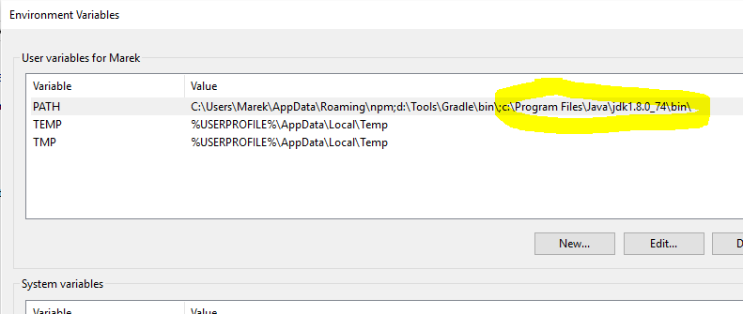
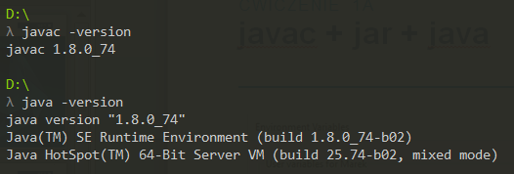
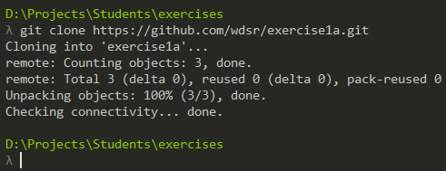
javac + jar + java
ĆWICZENIE 1a

Slide 8
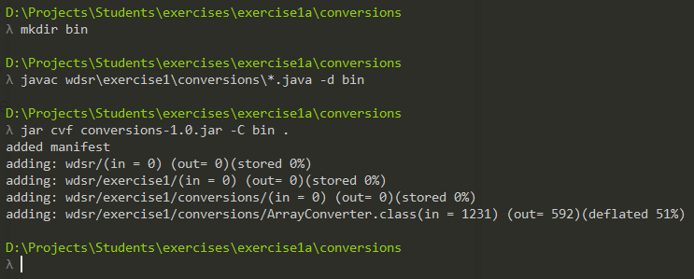
javac + jar + java
ĆWICZENIE 1a
Najpierw budujemy bibliotekę Conversions:
mkdir bin
javac "wdsr\exercise1\conversions\*.*" -d bin
Ten krok kompiluje pliki źródłowe (*.java) i umieszcza skompilowane pliki (*.class) w katalogu „bin”.
jar cvf conversions-1.0.jar -C bin .
Ten krok tworzy plik biblioteczny (conversions-1.0.jar) ze skompilowanych plików z katalogu „bin”
<<lib>> Conversions
<<main>>
Calculator
<<lib>>
commons-lang3

Slide 9
javac + jar + java
ĆWICZENIE 1a
Następnie budujemy i uruchamiamy aplikację Calculator:
mkdir bin
javac wdsr\exercise1\*.java -d bin
Ta operacja się nie uda – kompilator nie może znaleźć zależności (biblioteki Conversions oraz Commons-Lang3)
Ściągamy bibliotekę commons-lang3 i umieszczamy ją w podkatalogu „lib”:
mkdir lib
cd lib
curl -O http://central.maven.org/maven2/org/apache/commons/commons-lang3/3.4/commons-lang3-3.4.jar
cd ..
Kompilacja ze wskazaniem zależności (classpath)
javac -classpath "..\conversions\bin;lib\commons-lang3-3.4.jar;." "wdsr\exercise1\*.java" -d bin
Uruchomienie aplikacji z argumentami 2, -3 i -5.
jar cvf calculator-1.0.jar -C bin .
java -cp "calculator-1.0.jar;lib\commons-lang3-3.4.jar;..\conversions\conversions-1.0.jar" wdsr.exercise1.Main 2 -3 -5

Slide 10
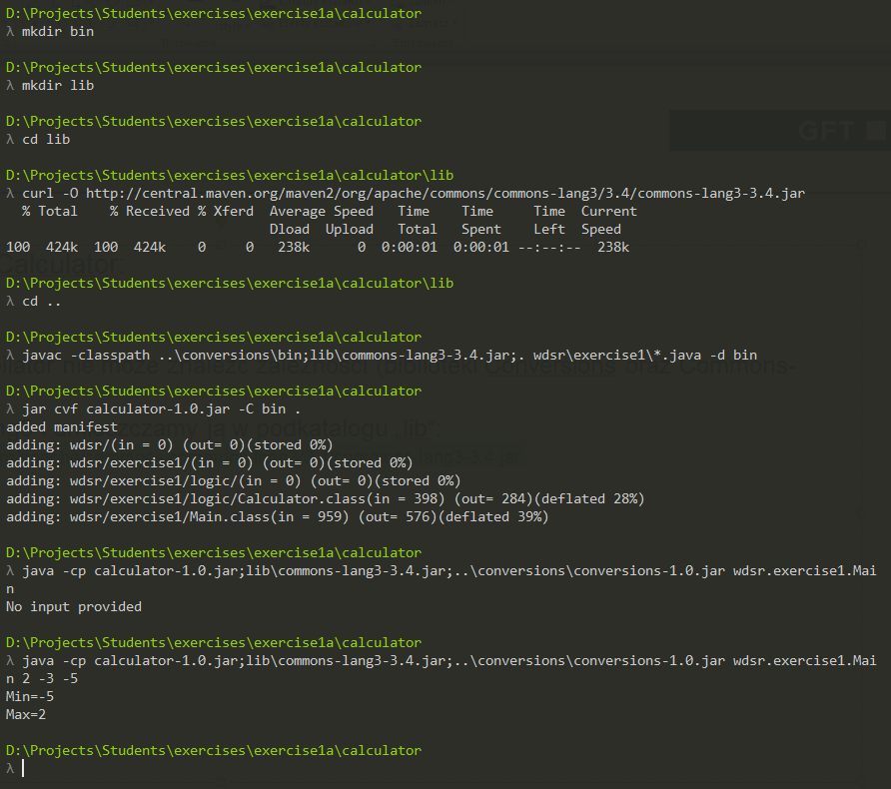
javac + jar + java
ĆWICZENIE 1a

Slide 11
Podsumowanie ćwiczenia 1a
ĆWICZENIE 1a
Zbudowanie prostego projektu (2 moduły, 3 klasy, zależność od jednej biblioteki zewnętrznej) wymagało stosunkowo dużo operacji.
Zbudowanie skomplikowanego projektu (kilkanaście modułów, setki klas, dziesiątki bibliotek zewnętrznych) w ten sposób byłoby bardzo żmudne – w ten sposób nie dałoby się pracować.
W dodatku każda osoba biorąca udział w projekcie musiałaby poznać i wykonywać te operacje.
Zobaczmy teraz jak można uprościć proces budowania aplikacji i zarządzania zależnościami.

Slide 12
Zakres ćwiczenia
ĆWICZENIE 1B
Ćwiczenie 1B
Budowanie aplikacji z użyciem Gradle.
Wczytanie projektu opartego o Gradle do Eclipse.

Slide 13
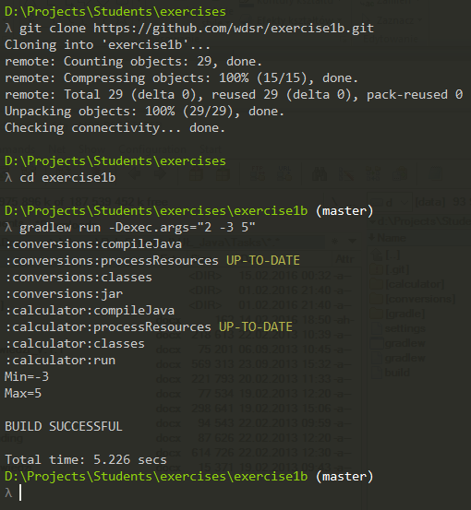
Gradle build tool
ĆWICZENIE 1B
Lokalizacja repozytorium:
https://github.com/m-kolodziejski/exercise1b
Pliki konfiguracyjne gradle:
build.gradle
settings.gradle
./gradlew run -Dexec.args="2 -3 5"
Ta jedna komenda wykonuje kilka zadań:
(za pierwszym razem) Ściąga z Internetu odpowiednią wersję narzędzia Gradle.
Buduje oba moduły (conversions, calculator) w odpowiedniej kolejności.
Ściąga z Internetu zależności (biblioteka zewnętrzna Commons-Lang3) w odpowiedniej wersji.
Uruchamia aplikację i przekazuje jej argumenty wywołania (2, -3, 5).

Slide 14
Gradle build tool
ĆWICZENIE 1B
Inne przydatne komendy:
gradlew clean
Usuwa wygenerowane pliki (skompilowane klasy, pliki jar)
W repozytorium nie umieszczamy wygenerowanych plików, więc wykonanie „gradlew clean” przed operacją „git commit” pomaga ustrzec się błędu.
gradlew test
Uruchamia testy jednostkowe (będziemy z tego korzystać w ćwiczeniu 1d)
gradlew build
Buduje aplikację (z uwzględnieniem testów), bez uruchamiania jej.

Slide 15
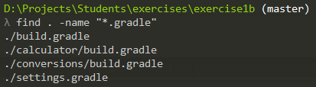
Podsumowanie ćwiczenia 1b
ĆWICZENIE 1B
Zbudowanie i uruchomienie tego samego projektu zostało uproszczone do maksimum – z ok. 10 komend do zaledwie 1.
Złożoność została przesunięta z etapu każdorazowego budowania i uruchamiania aplikacji do etapu przygotowania aplikacji.
Dodatkowo zyskujemy potężny mechanizm do zarządzania zależnościami – z tym się spotkamy w większym stopniu w dalszej części semestru.
Inne często spotykane narzędzia do zarządzania budowaniem aplikacji: Ant, Maven, Sbt.
Na koniec tego ćwiczenia:
Zwróć uwagę, gdzie znajdują się pliki z kodem źródłowym (src/main/java – to jest standardowa lokalizacja, w której Gradle szuka kodu do skompilowania).
Przejrzyj zawartość plików konfiguracyjnych (*.gradle) i zapoznaj się z komentarzami.
Więcej informacji można znaleźć w przewodniku użytkownika Gradle: https://docs.gradle.org/current/userguide/userguide.html

Slide 16
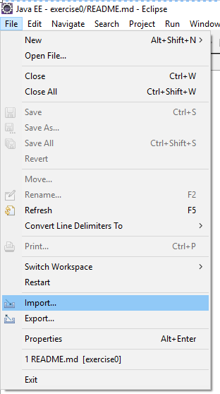
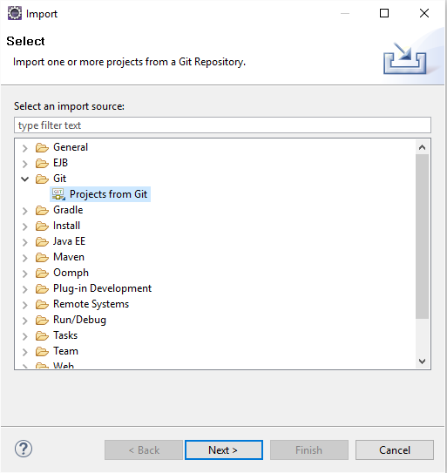
Pobranie projektu z GitHub przy pomocy IDE
ĆWICZENIE 1B

Slide 17
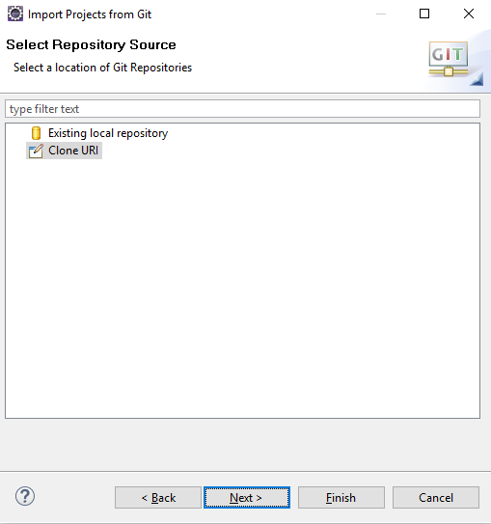
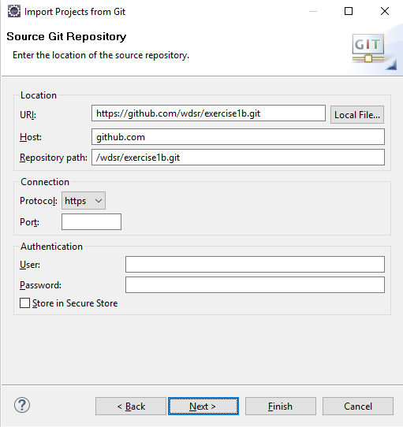
Pobranie projektu z GitHub przy pomocy IDE
ĆWICZENIE 1B

Slide 18
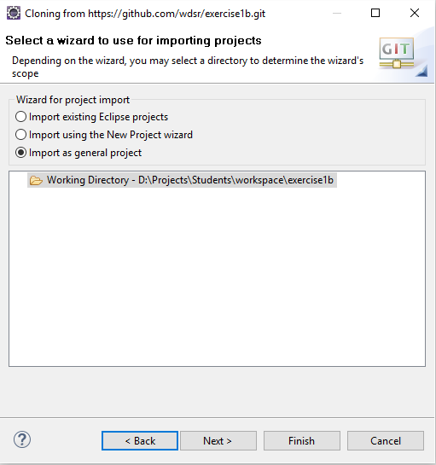
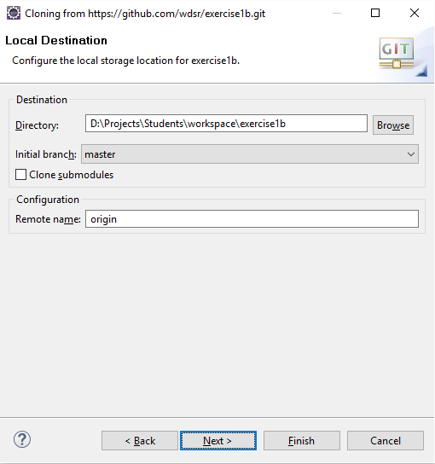
Pobranie projektu z GitHub przy pomocy IDE
ĆWICZENIE 1B
W polu Destination Directory: pozostaw domyślną ścieżkę albo podaj swoją.

Slide 19
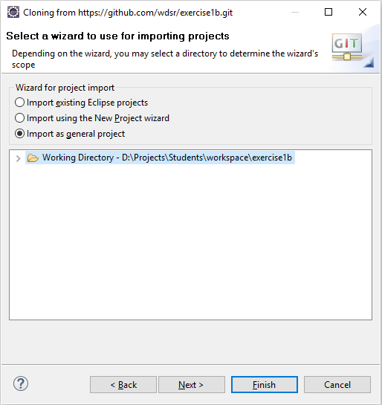
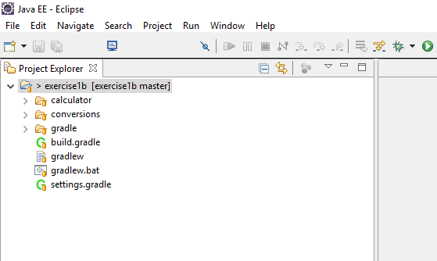
Pobranie projektu z GitHub przy pomocy IDE
ĆWICZENIE 1B
Po naciśnięciu Finish projekt zostanie dodany do Eclipse, ale bez informacji o logicznej strukturze.
Następnym krokiem jest zaimportowanie projektu jako projektu Gradle.

Slide 20
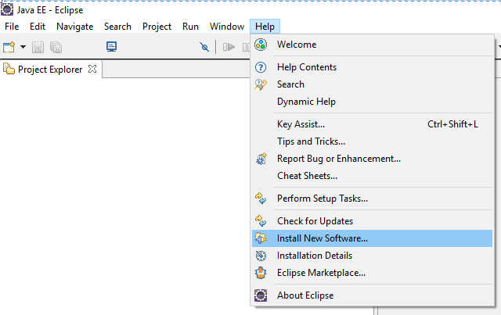
Import istniejącego projektu do IDE Instalacja wtyczki Gradle
ĆWICZENIE 1B

Slide 21
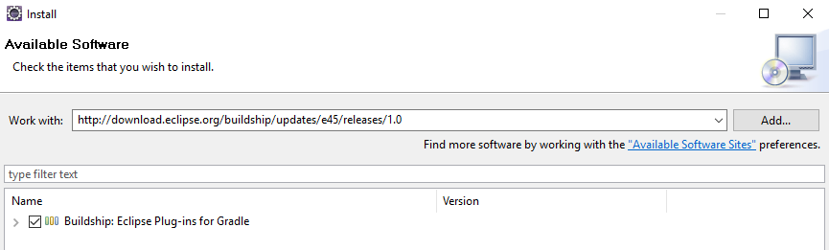
Import istniejącego projektu do IDE Instalacja wtyczki Gradle
ĆWICZENIE 1B
Buildpath: http://projects.eclipse.org/projects/tools.buildship/downloads
http://download.eclipse.org/buildship/updates/e45/releases/1.0

Slide 22
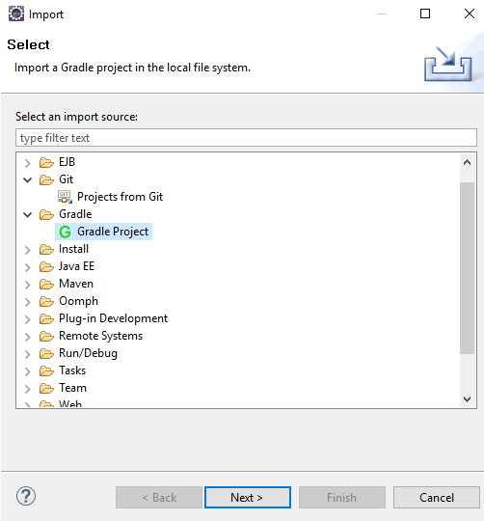
Import istniejącego projektu do IDE
ĆWICZENIE 1B

Slide 23
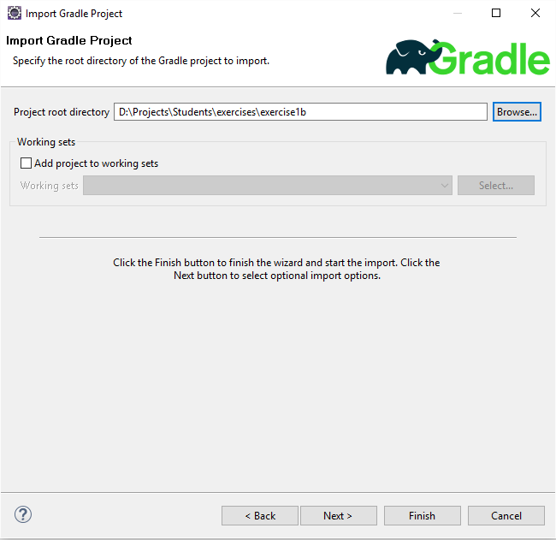
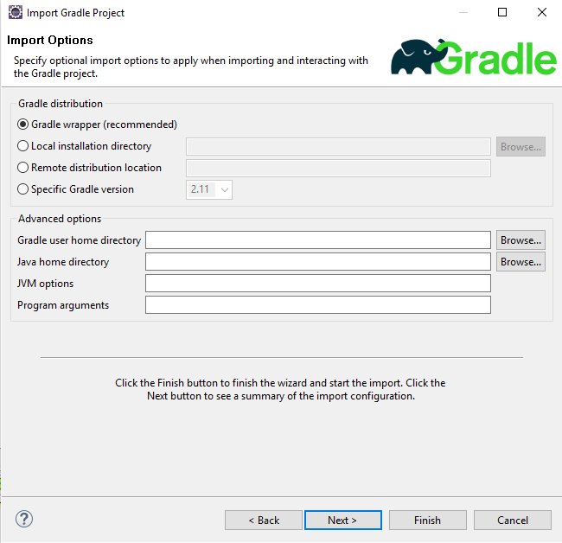
Import istniejącego projektu do IDE
ĆWICZENIE 1B

Slide 24
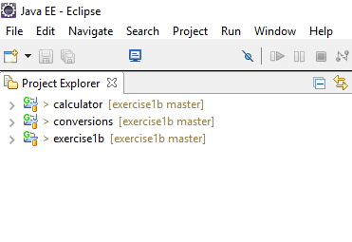
Import istniejącego projektu do IDE
ĆWICZENIE 1B

Slide 25
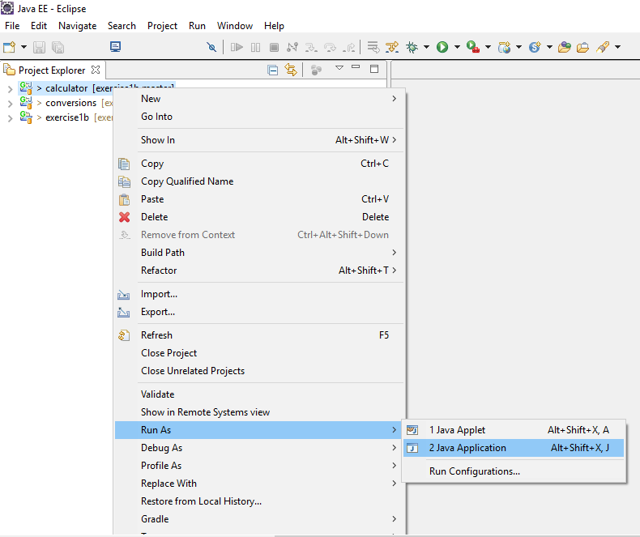
Uruchomienie zaimportowanego projektu w IDE
ĆWICZENIE 1B

Slide 26
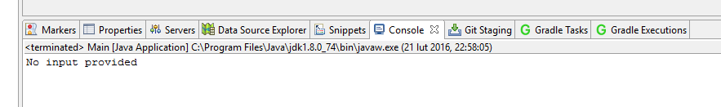
Uruchomienie zaimportowanego projektu w IDE Domyślne ustawienia (bez argumentów)
ĆWICZENIE 1B

Slide 27
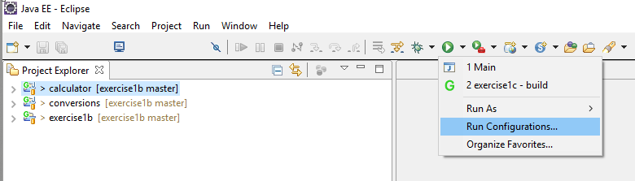
Uruchomienie zaimportowanego projektu w IDE Ustawienie parametrów wywołania
ĆWICZENIE 1B

Slide 28
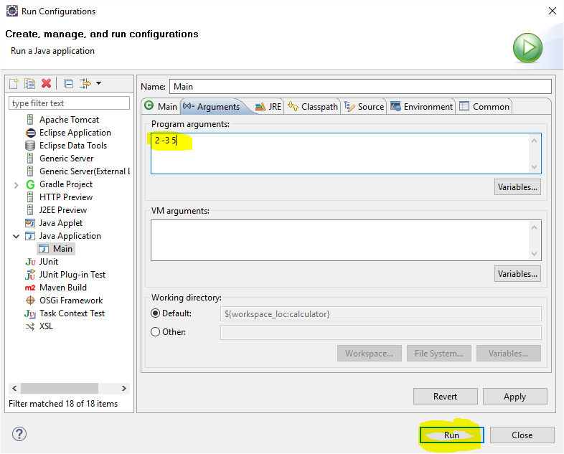
Uruchomienie zaimportowanego projektu w IDE Ustawienie parametrów wywołania
ĆWICZENIE 1B

Slide 29
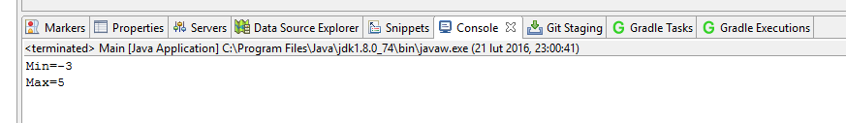
Uruchomienie zaimportowanego projektu w IDE Ustawienie parametrów wywołania
ĆWICZENIE 1B

Slide 30
Uruchomienie zaimportowanego projektu w IDE Ustawienie parametrów wywołania
ĆWICZENIE 1B

Slide 31
Zakres ćwiczenia
ĆWICZENIE 1C
Ćwiczenie 1C
Dodanie logowania do aplikacji

Slide 32
Logowanie z Log4J 2
ĆWICZENIE 1C
Logowanie – rejestrowanie dowolnej informacji, którą programista uważa za istotną podczas wykonywania programu .
Przykład – komunikat o stanie aplikacji, informacja o wywołanej metodzie, informacja o przekazanych argumentach, komunikat o błędzie.
Cel – ułatwienie śledzenia wykonania programu oraz diagnozowania błędów.
Dlaczego nie System.out.println/System.err.println?
Ponieważ nad działaniem tych metod praktycznie nie ma kontroli oraz mogą one mieć znaczący narzut na wydajność aplikacji.
Przykładowe korzyści z używania dedykowanych bibliotek typu Log4J lub Logback:
Konfigurowalność – emisja wybranych komunikatów może być włączana lub wyłączania na etapie konfiguracji aplikacji lub nawet podczas działania aplikacji.
Elastyczność – komunikaty mogą być wyświetlane na konsoli, zapisywane do plików, wysyłane do centralnego repozytorium logów lub w jeszcze inne miejsce.
Wydajność – biblioteki te są zoptymalizowane pod kątem jak najmniejszego wpływu na wydajność aplikacji.
Ze względu na powyższe…
NIGDY NIE UŻYWAMY system.out.println W SYSTEMIE PRODUKCYJNYM !!! (na naszych zajęciach też nie)

Slide 33
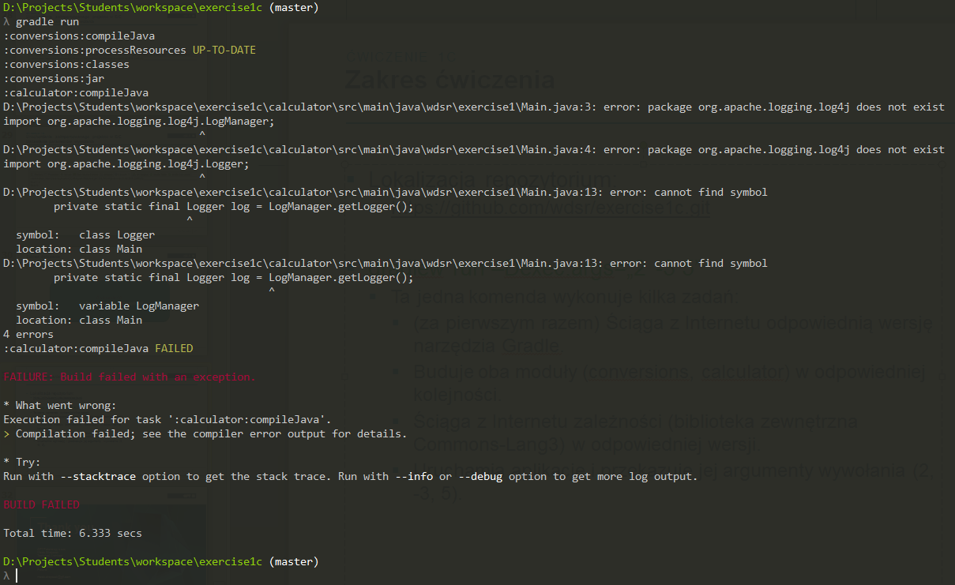
Logowanie z Log4J 2
ĆWICZENIE 1C
Lokalizacja repozytorium:
https://github.com/m-kolodziejski/exercise1c
gradlew run
Kod się nie kompiluje – kompilator nie może znaleźć bibliotek, do których odwołuje się program.

Slide 34
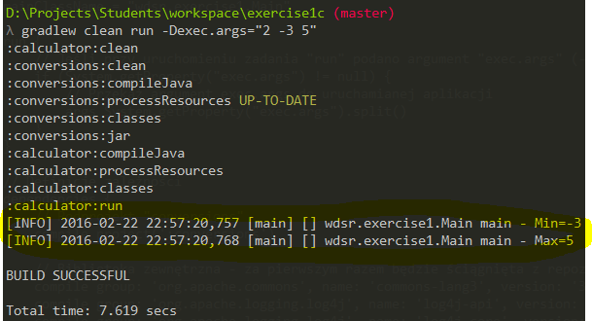
Logowanie z Log4J 2
ĆWICZENIE 1C
Po dodaniu brakującej zależności wynik powinien wyglądać mniej więcej tak:

Slide 35
Logowanie z Log4J 2
ĆWICZENIE 1C
Zadanie:
Dodaj do plików konfiguracyjnych Gradle odpowiednie zależności
Używamy biblioteki Log4J 2 w wersji 2.5: http://logging.apache.org/log4j/2.x/
Dodaj do metody convertToInts w klasie wdsr.exercise1.conversions.ArrayConverter następujące logowanie na poziomie DEBUG:
Bezpośrednio po wejściu do metody – nazwa wywołanej metody, nazwa parametru i wartość argumentu.
Bezpośrednio przed wyjściem z metody – nazwa wywołanej metody i wartość zwracanego rezultatu.
Spójrz na logowanie w metodzie Main::main jako przykład.
Zmodyfikuj konfigurację Log4J tak, aby komunikaty dodanego logowania (poziom DEBUG) pojawiały się w pliku, ale nie w konsoli.
Inne informacje:
Komenda „gradlew run” czy też „gradlew run –Dexec.args=„-3 0 3” musi się uruchamiać bez błędów.
(jak zwykle) Kod musi znaleźć się w GitHubie.
Ostateczny termin zaliczenia ćwiczenia: środa 8 marca
Rozwiązania dostarczone później nie będą uwzględniane (0 punktów)

Slide 36
Zakres ćwiczenia
ĆWICZENIE 1D
Ćwiczenie 1D
Dodanie testów jednostkowych do aplikacji

Slide 37
Testy jednostkowe z JUnit
ĆWICZENIE 1D
Test jednostkowy (ang. unit test) – metoda testowania tworzonego oprogramowania poprzez wykonywanie testów weryfikujących poprawność działania pojedynczych elementów (jednostek) programu – np. metod lub obiektów w programowaniu obiektowym lub procedur w programowaniu proceduralnym.
Testowany fragment programu poddawany jest testowi, który wykonuje go i porównuje wynik (np. zwrócone wartości, stan obiektu, zgłoszone wyjątki) z oczekiwanymi wynikami – tak pozytywnymi, jak i negatywnymi (niepowodzenie działania kodu w określonych sytuacjach również może podlegać testowaniu).
Zaletą testów jednostkowych jest możliwość wykonywania na bieżąco w pełni zautomatyzowanych testów na modyfikowanych elementach programu, co umożliwia często wychwycenie błędu natychmiast po jego pojawieniu się i szybką jego lokalizację zanim dojdzie do wprowadzenia błędnego fragmentu do programu. Testy jednostkowe są również formą specyfikacji.
Źródło: https://pl.wikipedia.org/wiki/Test_jednostkowy (formatowanie moje)
Dla zainteresowanych:
http://www.testowanie.net/poziomy-testow/testy-modulowe-unit-tests/

Slide 38
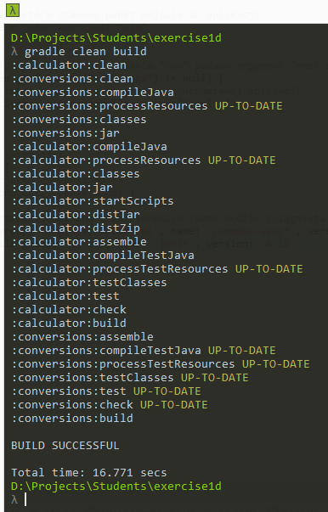
Testy jednostkowe z JUnit
ĆWICZENIE 1D
Lokalizacja repozytorium:
https://github.com/m-kolodziejski/exercise1d
gradlew clean build
Ta komenda usuwa wcześniej wygenerowane artefakty (o ile istnieją), po czym kompiluje kod aplikacji i testów, uruchamia testy i buduje aplikację.

Slide 39
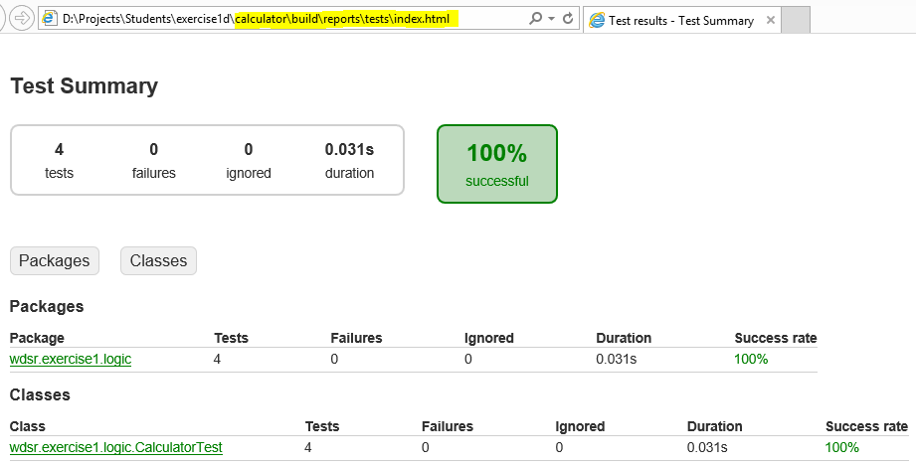
Testy jednostkowe z JUnit
ĆWICZENIE 1D
Zwróć uwagę na raport z wykonania testów:

Slide 40
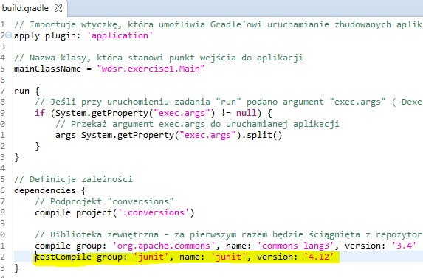
Testy jednostkowe z JUnit
ĆWICZENIE 1D
Zwróć uwagę na zmianę w pliku build.gradle w module Calculator.
JUnit jest zadeklarowany jako zależność testCompile – w związku z tym jest używany tylko podczas wykonywania testów w procesie budowania aplikacji, natomiast nie jest częścią samej aplikacji.

Slide 41
Testy jednostkowe
ĆWICZENIE 1D
Zadanie:
Klasa CalculatorTest zawiera przykładowe testy jednostkowe dla metody min(int... values). Dodaj testy jednostkowe dla drugiej metody: max(int... values). Użyj metody assertThat zamiast assertEquals.
Test jednostkowy powinien pomóc Ci znaleźć błąd w kodzie metody max. Popraw ten błąd (bez używania klasy NumberUtils).
Stwórz klasę ArrayConverterTest w projekcie „conversions” i dodaj testy dla metody „convertToInts”. Działanie metody jest udokumentowane w komentarzu Javadoc.
Inne informacje:
Komenda „gradlew build” musi się uruchamiać bez błędów.
(jak zwykle) Kod musi znaleźć się w GitHubie.
Ostateczny termin zaliczenia ćwiczenia: środa 8 marca
Rozwiązania dostarczone później nie będą uwzględniane (0 punktów)

Slide 42
Zakres ćwiczenia
ĆWICZENIE 1E
Ćwiczenie 1E
Testy jednostkowe z wykorzystaniem mocków

Slide 43
Testy jednostkowe z wykorzystaniem mocków
ĆWICZENIE 1E
Mocki (atrapy) zastępują rzeczywiste obiekty. Można w pełni kontrolować ich zachowanie, dzięki czemu pozwalają stworzyć elastyczne środowisko dla testowania danego komponentu.
Przykłady zastosowań:
Skonstruowanie precyzyjnie określonego środowiska do testów danego obiektu – wszystkie zewnętrzne zależności są zastąpione konfigurowalnymi i przewidywalnymi mockami.
Zastąpienie rzeczywistego obiektu kiedy jest on trudno dostępny, powolny, ma niedeterministyczne zachowania czy też złożony i trudny do odtworzenia stan – na przykład baza danych czy sieć.
Ryzyko:
Mock może nie oddawać wiernie zachowania rzeczywistego obiektu, co może postawić pod znakiem zapytania sens testu.
Baza danych
Mock bazy danych
Obiekt testowany
Obiekt testowany
Złożony obiekt
Mock złożonego obiektu

Slide 44
Testy jednostkowe z wykorzystaniem mocków
ĆWICZENIE 1E
Inne rodzaje specyficznych obiektów używanych w testach:
Dummy – obiekty, które spełniają formalne kryteria interfejsu, ale nie posiadają żadnego zachowania i z założenia nie są używane. Przykład – wypełnianie list parametrów czymkolwiek aby program się skompilował.
Fake – obiekty, które mogą zastępować rzeczywiste implementacje, jednak z powodu swoich ograniczeń nie nadają się do użycia produkcyjnego. Przykład – baza danych in-memory (wszystkie dane tracone po restarcie).
Stub – obiekt, który dysponuje tylko predefiniowanym zachowaniem – jego zachowanie z punktu widzenia testowanego systemu nie zależy od przesyłanych do niego komunikatów. Może zapamiętywać otrzymane komunikaty (zmieniać swój stan).
Więcej informacji:
http://martinfowler.com/articles/mocksArentStubs.html

Slide 45
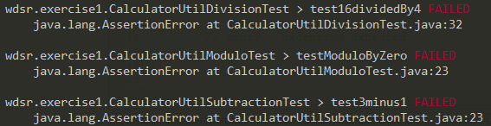
Testy jednostkowe z wykorzystaniem mocków
ĆWICZENIE 1E
Lokalizacja repozytorium:
https://github.com/m-kolodziejski/exercise1e
gradlew clean build
Ta komenda usuwa wcześniej wygenerowane artefakty (o ile istnieją), po czym kompiluje kod aplikacji i testów, uruchamia testy i buduje aplikację.
Ta komenda zakończy się błędem. Celem zadania jest dopisanie poprawnych testów, aby aplikacja mogła się zbudować.

Slide 46
Testy jednostkowe z wykorzystaniem mocków
ĆWICZENIE 1E
Zadanie:
Zaimplementuj poprawnie testy, które powodują błędy podczas budowania.
Inne informacje:
Komenda „gradlew build” musi się uruchamiać bez błędów.
(jak zwykle) Kod musi znaleźć się w GitHubie.
Ostateczny termin zaliczenia ćwiczenia: środa 15 marca
Rozwiązania dostarczone później nie będą uwzględniane (0 punktów)

Slide 47
GFT Poland sp. z o.o.
Marek Strejczek
Technical Architect
Sterlinga 8a
91-425 Łódź
Poland
marek.strejczek@gft.com

